Slide 1
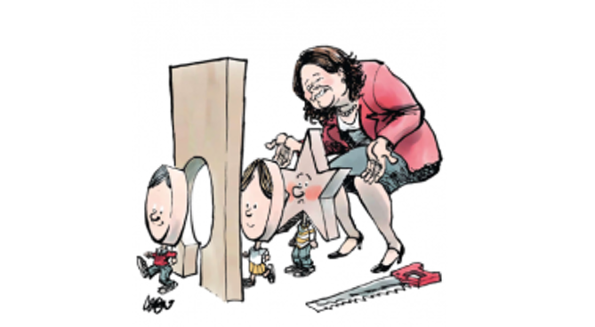
Geschillencommissie Passend Onderwijs

Slide 2
Joke Sperling en Annie Wigger
VARO/NVOR symposium
20 april 2016

Slide 3
Opzet
Algemeen
Overzicht adviezen GPO
Praktijkervaringen bij GPO
Samenloop procedure TLV

Slide 4
Algemeen
Reden
Bevoegdheid
Samenstelling
Procedure
Toetsnorm

Slide 5
Bevoegdheid
Geschillen die ontstaan bij toepassing van:
Aanmelding leerling met extra ondersteuning
Zorgplicht bij afwijzing
Geen plaatsruimte/respecteren/onderschrijven richting
Vaststellen en bijstellen OPP
Verwijdering
Cluster 1 en 2: begeleiding of inschrijving
Niet: uitvoering

Slide 6
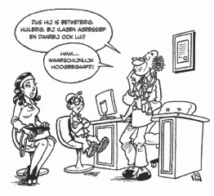
Aanmelding

Slide 7
Aanmelding
Het bevoegd gezag beoordeelt of de aanmelding een kind betreft dat extra ondersteuning behoeft.
Hiertoe kan het bevoegd gezag de ouders verzoeken gegevens te overleggen betreffende stoornissen of handicaps van het kind of beperkingen in de onderwijsparticipatie.

Slide 8
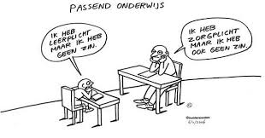
Zorgplicht

Slide 9
Zorgplicht
Indien de toelating van een leerling die extra ondersteuning behoeft, wordt geweigerd, vindt de weigering niet plaats dan nadat het bevoegd gezag er, na overleg met de ouders en met inachtneming van de ondersteuningsbehoefte van de leerling en de schoolondersteunings-profielen van de betrokken scholen, voor heeft zorg gedragen dat een andere school bereid is de leerling toe te laten.

Slide 10
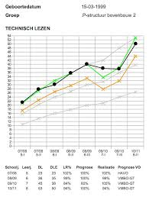
Ontwikkelingsperspectief

Slide 11
OPP 1
Het bevoegd gezag stelt nadat op overeenstemming gericht overleg is gevoerd met de ouders een ontwikkelingsperspectief vast:
voor leerlingen van een basisschool, die extra ondersteuning behoeven; en
b. voor leerlingen van een speciale school voor basisonderwijs.

Slide 12
OPP 2
Nadat op overeenstemming gericht overleg is gevoerd met de ouders kan het bevoegd gezag het ontwikkelingsperspectief bijstellen.

Slide 13
Inhoud OPP
Onderwijssoort VO/uitstroomprofiel/vervolgonderwijs/soort arbeid
Onderbouwing: belemmerende en bevorderende factoren
Omschrijving indiv. begeleiding
Vermelden evt. afwijking programma
Uitspraak over leerrendementsverwachting per vakgebied/leerdoel uitstroom (106295)

Slide 14
OOGO
Reëel en open
Ondertekening
Bijstellen
Geen overeenstemming

Slide 16
Verwijdering
Voordat wordt besloten tot verwijdering hoort het bevoegd gezag de betrokken groepsleraar. Definitieve verwijdering van een leerling vindt niet plaats dan nadat het bevoegd gezag ervoor heeft zorg gedragen dat een andere school bereid is de leerling toe te laten.

Slide 17
Voorwaarden verwijdering e.o. leerling
Op deugdelijk onderzoek gebaseerd OPP
Gelegenheid inhoud te geven aan OPP
Onderzoek naar resterende mogelijkheden
Inventarisatie scholen die wel ondersteuning kunnen bieden
Overleg met ouders
Reistijd is benoemd
Voldoende gemotiveerd
Bij definitief besluit: schriftelijke aanvaarding andere school

Slide 18
‘Andere’ verwijdering
Redelijkheidstoets: niet of een andere beslissing mogelijk is, maar of de beslissing de toets der redelijkheid kan doorstaan

Slide 19
Verwijdering

Slide 20
Samenloop procedures
Verwijdering naar speciaal onderwijs of SBO
Toelaatbaarheidsverklaring voor verwijzing SBO of so of svo
Aanvraag door de school waar de leerling ingeschreven staat
Besluit door Samenwerkingsverband
Bestuursrecht van toepassing

Slide 21
Samenwerkingsverband
Bevoegd gezag van de school/scholen aangesloten bij samenwerkingsverband
152 samenwerkingsverbanden in po en vo

Slide 23
Doel
samenhangend geheel van ondersteuningsvoorzieningen binnen en tussen scholen realiseren zodanig dat leerlingen een ononderbroken ontwikkelingsproces kunnen doormaken en leerlingen die extra ondersteuning nodig behoeven een zo passend mogelijke plaats in het onderwijs krijgen.

Slide 24
Taken Samenwerkingsverband
Vaststellen ondersteuningsplan
Verdelen en toewijzen ondersteuningsmiddelen scholen
Beoordeling toelaatbaarheid leerlingen v(s)o/bso
Adviseren ondersteuningsbehoefte leerling op verzoek van bevoegd gezag

Slide 25
Ondersteuningsplan
Wijze waarop wordt voldaan aan de basisondersteuningsvoorzieningen op scholen
Procedure en criteria voor verdeling, besteding en toewijzing van ondersteuningsmiddelen/voorzieningen
Procedure en criteria voor plaatsing in speciaal onderwijs/sbo
Beleid voor terugplaatsing / overplaatsing

Slide 26
Ondersteuningsplan
Beoogde en bereikte kwalitatieve en kwantitatieve resultaten van het onderwijs aan leerlingen die extra ondersteuning behoeven en de bekostiging daarvan
Wijze waarop aan ouders informatie wordt verstrekt over de ondersteuningsvoorzieningen en over de onafhankelijke ondersteuningsmogelijkheden voor ouders
Bekostingszaken

Slide 27
Samenloop met verwijderingsprocedure
Bevoegd gezag kan besluiten tot verwijdering
Aanvraag TLV voor school speciaal onderwijs
Ouders maken zowel bezwaar tegen verwijdering als tegen de TLV
GPO toetst niet rechtmatigheid TLV terwijl dit wel basis is voor verwijdering
Divergerende adviezen LBC TLV en GPO

Slide 28
LBT 3-3-2016 / 107093
Samenwerkingsverband moet zich bij beslissing tot afgifte TLV houden aan de procedure en criteria van Ondersteuningsplan
Horen van de ouders
Recht op deskundigenadvies
Inwinnen medische informatie m.b.t verwijzing cluster 3

Slide 29
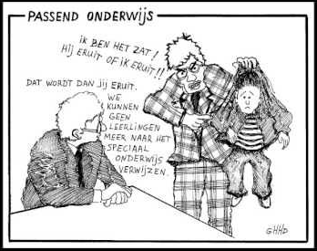

Slide 30
Bezwaarprocedure
Ouder(s) dienen bezwaar in bij Samenwerkingsverband
Bezwaaradviescommissie / Landelijke bezwaaradviescommissie TLV v(s)o/bso bij Stichting Onderwijsgeschillen
Beslissing op bezwaar/ beroep bij de bestuursrechter

Slide 31
Divergerende adviezen
Na advies GPO en beslissing op bezwaar
Openbaar onderwijs: bestuursrechter
Bijzonder onderwijs: civiele rechter
Na advies Bezwaaradviescommissie TLV en beslissing op bezwaar: beroep bestuursrechter

Slide 32
Procederen ultimum remedium
Rol onderwijsconsulenten: bemiddeling
Geen oplossing: tijdig wijzen op bezwaarmogelijkheden
Procedures kosten tijd: 10 weken advies GPO
Overleg bij voorkeur niet stilleggen
Mogelijkheid mediation

Slide 34
Nog te verbeteren
Maatwerktrajecten: meer ruimte voor ouders en scholen voor extra ondersteuning in en buiten school
Betere afstemming gemeenten m.b.t jeugdzorg/ Jeugdwet
Leerplichtwet/rol leerplichtambtenaar
Regierol Samenwerkingsverband

Slide 35
GPO
Van tijdelijk naar permanent
Afstemming met TLV procedure

